Slide 1

CCO
14 Dicembre 2020

Slide 2
ARGOMENTI DI DISCUSSIONE
Sistema di misurazione e valutazione della performance 2021/2023
Obiettivi 2021
POLA e smartworking
Budget 2021
Programmazione triennale del personale 2021/2023

Slide 3

Il processo di assegnazione, revisione e valutazione degli obiettivi 2021
Gennaio-
febbraio
2021
Approvazione in CDA documento di programmazione integrata 2021/2023
Luglio- settembre 2021
Revisione infrannuale degli obiettivi:
Da marzo 2022
Entro 30 giugno 2022
Ottobre –dicembre 2020
Avvio del processo di pianificazione degli obiettivi e di budgeting
Entro primo bimestre assegnazione degli obiettivi alle strutture di II livello.
Definizione obiettivi 2021 con indicatori di risultato target e piano di lavoro.
Valutazione Obiettivi 2021
Relazione Piano della Performance
Aggiornamento annuale del SMVP
Dicembre: Approvazione Ambiti prioritari di intervento DG e Aree dirigenziali
valutazione da parte del NUV
approvazione modifiche da parte del CDA di Luglio
Obiettivi delle strutture di secondo livello
Proposte obiettivi 2021 in associazione con l’avvio del budget

Slide 4
Sistema di Misurazione e Valutazione della Performance
Il SMVP è il documento che ogni Amministrazione deve adottare e rivedere annualmente per garantire il corretto svolgimento delle funzioni di programmazione, misurazione, valutazione e rendicontazione della performance, ossia del ciclo della performance.
Esso identifica:
le unità organizzative oggetto di misurazione e valutazione della performance organizzativa.
I criteri da seguire per misurare e valutare la performance individuale ed i rispettivi pesi.
Le fasi da seguire e i relativi documenti da elaborare per la formalizzazione dell’intero processo.
Il SMVP è soggetto al parere positivo vincolante del Nucleo di Valutazione/OIV.

Slide 5
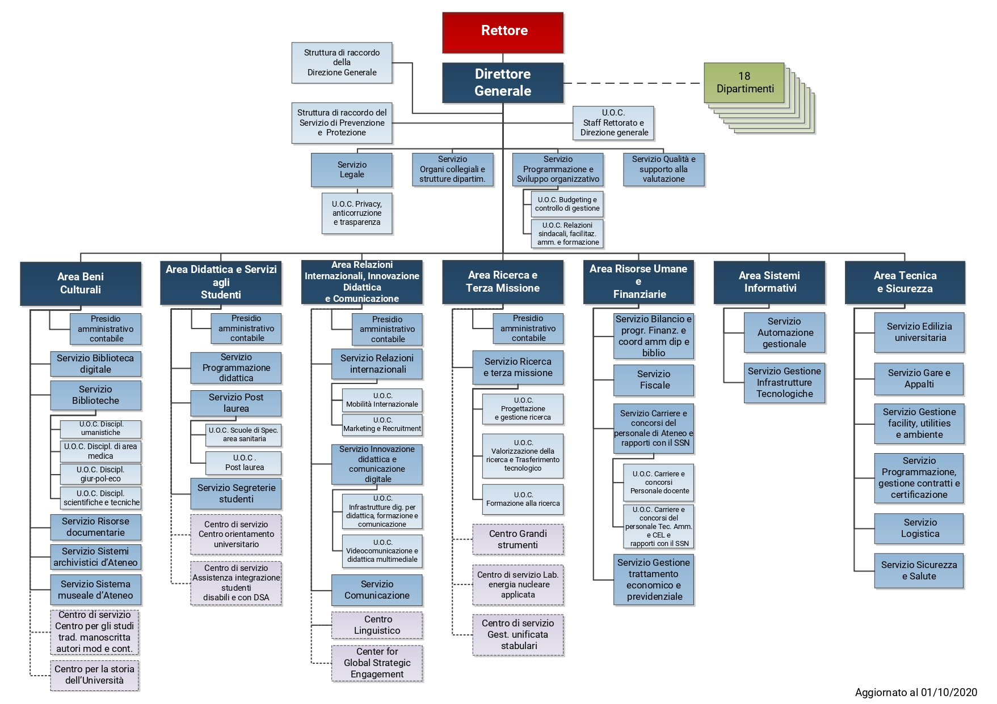
Organigramma Ateneo

Slide 6
Le strutture di III livello Unità Organizzative Complesse
Nel 2019 sono state introdotte le strutture di terzo livello denominate Unità Organizzative Complesse (UOC), ovvero articolazioni organizzative del Servizio di appartenenza in cui si concentrano competenze professionali e risorse (umane, tecnologiche e strumentali) finalizzate allo svolgimento di funzioni di amministrazione, di programmazione o di erogazione di servizi specifici ad una (o più) ben definita categoria di utenti (interni o esterni all’Ateneo).
D responsabili di struttura III livello
60%
Componente organizzativa
40%
Comportamenti organizzativi agiti
30%
Performance Organizzativa di Struttura II livello
30%
Obiettivi assegnati dal Responsabile

Slide 7
Scheda tipo di performance organizzativa di Area
1.Indicatori istituzionali
Si tratta di indicatori con target quantitativi definiti a livello di Ateneo
….
2. Obiettivi di performance organizzativa di area
Per ogni dirigente vengono individuati 4 obiettivi progettuali pluriennali, spesso a carattere trasversale, collegati alle direttrici strategiche dell’Ateneo e alla priorità gestionali più rilevanti. Ogni obiettivo potrà essere articolato in azioni con target specifici di impatto e/o risultato.
3.Piano del dirigente
Implementazione del modello di lavoro smart sulla base del contenuto del POLA.
Es . Aumento n° studenti
Altri obiettivi tipici dei servizi coordinati
Interventi di riorganizzazione dell’area
…..da completare
Es. Tasso di successo nell'acquisizione dei finanziamenti regionali 'programma di interventi per la ripresa economica'
Altri obiettivi da realizzare connessi alle specifiche competenze

Slide 8
Performance organizzativa - Indicatori per la definizione dei valori target

Slide 9
Performance organizzativa - Indicatori per la definizione dei valori target

Slide 10
Performance organizzativa - Obiettivi progettuali Direzione Generale

Slide 11
Area Sistemi Informativi
Valori target indicatori di Ateneo:
  Tasso di crescita degli iscritti al I anno
  % di acquisizione dei finanziamenti per la strumentazione digitale
Obiettivi di performance organizzativa di Area
  Implementazioni interventi compresi nel programma regionale per la ripresa
  Ottimizzazione Sistema Informativo e uso applicativi →Demand management e focus group:
    Definire figure di demand e business analysis all'interno dell'ASI
    Definire focus group permanenti area Studenti (1 o più key user)
    Definire focus group permanenti area HR(1 o più key user)
    Definire focus group permanenti area Contabilità (1 o più key user)
    Definire focus group permanenti area Ricerca (1 o più key user)
    Concordare modalità di collaborazione e processi tra key user e demand
  Miglioramento dell'efficacia comunicativa del sito Internet di Ateneo → Nuovo sito + OrientarSI

Slide 12
Area Sistemi Informativi
  Digitalizzazione/dematerializzazione degli atti/procedure/facilitazione amministrativa→
    Dematerializzazione del fascicolo elettronico dello studente
    Dematerializzazione della gestione dei master
    Attivazione della nuova PSS per nuovo regolamento
    Dematerializzazione della gestione delle figure minori (tutor, part-time e tirocini)
    Implementazione del potenziamento dell’utilizzo di Esse3 per Immatricolazioni
    Progettazione nuovi corsi di studio nell’ambito del progetto EUROPEAN CAMPUS FOR CITY UNIVERSITIES -EC2U (condiviso con ARIIDC e ADSS)
    Digitalizzazione delle procedure amministrative in uso alle Università, collegando tra loro i sistemi informatici attraverso l’Erasmus Without Paper (EWP), per lo scambio di dati elettronici relativi agli studenti.
  Piano di attività del Dirigente:
  Interventi di riorganizzazione
  Riprogettare lo smartworking e supporto all’elaborazione del POLA
  Introduzione sistema assistenza on-line (ticketing) per il catalogo servizi generali
  Gestione dell’emergenza COVID

Slide 13
Area Tecnica e Sicurezza
Valori target indicatori di Ateneo:
  Tasso di crescita degli iscritti al I anno
  % di acquisizione dei finanziamenti per la strumentazione digitale
Obiettivi di performance organizzativa di Area
  Attuazione del Piano triennale dell'edilizia:
    2021
    San Tommaso - Interventi di riorganizzazione e implementazione impiantistica
    Polo Cravino - Interventi messa a norma e antincendio (Lotto 2)
    Palazzo Centrale - conservazione patrimonio
    Igiene e Fisiologia - adeguamenti impiantistici
    Istituti - Interventi di messa a norma e sicurezza ed efficientamento (Lotto 1A)
    Istituti - Interventi di riqualificazione ed efficientamento (Lotto 1B)
    Locali ex-LILT - riqualificazione e rifunzionalizzazione spazi
    2022
    Polo Cravino - Interventi messa a norma e antincendio (Lotto 3)
    San Tommaso - Completamento Biblioteca manica via Cavallotti - compresi arredi
    San Felice - Messa a norma, manutenzione straordinaria coperture, miglioramento accessibilità e adeguamento spazi esterni
    Ex-Mondino - Biblioteca unificata dell'area socio politica e giuridica
    Istituti - Interventi di messa a norma e sicurezza (Lotto 2)
    Palazzo Botta - Museo Kosmos - II lotto
    2023
    Polo Cravino - Interventi messa a norma e antincendio (Lotto 4)
    Istituti - intervento di nuova costruzione

Slide 14
Area Tecnica e Sicurezza
  Piano di eliminazione delle barriere architettoniche (PEBA)→ obiettivo rimodulato nel 2021 causa emergenza sanitaria; Piano di lavoro: analisi dello stato di fatto; progettazione degli interventi e stima dei costi; programmazione degli interventi.
  Supporto ai progetti relativi agli interventi ai Bandi MIUR e bando Regione
  Supporto ai progetti di espansione degli spazi dell'ateneo (obiettivo che si collega al piano strategico di revisione degli spazi)
  Piano di attività del Dirigente:
  Interventi di riorganizzazione
  Riprogettare lo smartworking e supporto all’elaborazione del POLA
  Progetto di mobilità sostenibile → a Ottobre è stato inaugurato il GDL per la sostenibilità OSA; obiettivo da definire con il Mobility Manager
  Gestione dell’emergenza COVID

Slide 15
Area Relazioni Internazionali, Innovazione Didattica e Comunicazione
Valori target indicatori di Ateneo:
  Proporzione di studenti iscritti al primo anno di lauree magistrali che hanno conseguito il titolo di accesso all’estero
  N° di processi attivati nell'ambito del progetto EC2U (EUROPEAN CAMPUS OF CITY-UNIVERSITIES)
  Obiettivi di performance organizzativa di Area
  Miglioramento dell'efficacia comunicativa del sito Internet di Ateneo:
    Definizione di un capitolato tecnico per la revisione del portale istituzionale di Ateneo (condiviso con ASI)
    Migrazione del sito web in inglese su Wordpress e revisione della sua struttura
  Implementazione Aule Didattiche Multimediali e interventi compresi nel programma regionale per la ripresa
    formazione degli utenti delle aule allestite con attrezzature multimediali per la didattica a distanza e blended (in collaborazione con il Servizio Programmazione e Sviluppo Organizzativo)
  Ottimizzazione Sistema Informativo e uso applicativi --> Realizzazione e implementazione di un gestionale per la mobilità internazionale (condiviso con ASI)
  Digitalizzazione/dematerializzazione degli atti/procedure/facilitazione amministrativa → Digitalizzazione dei processi di internazionalizzazione
    Digitalizzazione delle procedure amministrative in uso alle Università, collegando tra loro i sistemi informatici, attraverso l’EWP, per lo scambio di dati elettronici relativi agli studenti (condiviso con ASI)
    Realizzazione convenzione con Agenzia delle Entrate per nuova procedura di rilascio online del Codice Fiscale

Slide 16
Area Relazioni Internazionali, Innovazione Didattica e Comunicazione
Piano di attività del Dirigente:
Riprogettare lo smartworking e supporto all’elaborazione del POLA
nell'immediato il necessario smart working a garanzia dei servizi pubblici
Implementazione progetto Admission Office e Welcome Office (condiviso con ADSS e ATS)
Progettazione internazionale e cooperazione allo sviluppo:
  Realizzazione di summer schools nel 2021 (di cui 3 digitali)
  Progetto di fundraising internazionale per il finanziamento di progetti di cooperazione e sviluppo (Scholar At Risk)
Mobilità internazionale:
  Incentivazione della modalità blended/virtuale con utilizzo Fondo Giovani
  Attuazione del Regolamento per la Mobilità Internazionale
  Analisi per l’attivazione di un bando intership overseas (condiviso con il COR)
Attività di promozione internazionale digitale:
  campagne di sponsorizzazione su social media
  nuove modalità di comunicazione digitale con l’utenza internazionale
  ideazione di eventi di promozione online (condiviso con COR)
Sperimentazione di un prototipo che consenta di gestire in automatico la produzione e il trasferimento del video dall'aula in cui è prodotto direttamente sul corso del docente sulla piattaforma Kiro di competenza
Sviluppo e miglioramento dei servizi del Centro Linguistico:
  Erogazione di corsi di formazione (lingua inglese) per i docenti dell'Ateneo che insegnano discipline non linguistiche in lingua inglese
  Implementazione di corsi extracurriculari per ulteriori 3 lingue (spagnolo, francese, tedesco) – in condivisione con UOC Mobilità Internazionale
  Valutazione e analisi della validità dei test Erasmus - in condivisione con UOC Mobilità Internazionale
Miglioramento della comunicazione esterna: supporto alle attività di reclutamento degli studenti italiani e internazionali (in collaborazione con il COR e il Servizio Relazioni Internazionali)
Piano di mobilità sostenibile 2021 (condiviso con ATS)
Erogazione dei corsi di formazione (lingua inglese) per i docenti dell'Ateneo che insegnano discipline non linguistiche in lingua inglese
Carta dei servizi della Comunicazione
Progettazione nuovi corsi di studio nell’ambito del progetto EC2U (condiviso con ASI e ADSS)
Gestione dell’emergenza COVID

Slide 17
Area Didattica e Servizi agli studenti
Valori target indicatori di Ateneo:
  Tasso di crescita degli iscritti al I anno
  Ricavi da master
Obiettivi di performance organizzativa di Area:
  Digitalizzazione/dematerializzazione degli atti/procedure/facilitazione amministrativa
    Dematerializzazione del fascicolo elettronico dello studente
    Dematerializzazione della gestione dei master (dalla modifica del regolamento alla gestione dell’intero processo)
    Dematerializzazione della gestione delle figure minori (tutor, part-time e tirocini)
    Implementazione del potenziamento dell’utilizzo di Esse3
  Supporto al progetto strategico di sviluppo dell'Ateneo (organizzazione e revisione dell’offerta formativa)
    Rivisitazione delle Linee guida per la didattica a distanza
    Progettazione nuovi corsi di studio nell’ambito del progetto EC2U (condiviso con ARIIDC e ASI)
    Sviluppo progetto «insegnamenti congiunti» con docenti di Atenei stranieri
    Analisi di sostenibilità corsi di studio ai fini di un’eventuale revisione dell’offerta formativa
  Revisione complessiva delle attività di orientamento e delle modalità di immatricolazione per l’a.a. 2021-2022 (compreso il supporto alla revisione del sito OrientarSI)
  Ottimizzazione Sistema Informativo e uso applicativi→ Demand management e focus group

Slide 18
Area Didattica e Servizi agli studenti
  Piano di attività del Dirigente:
  Interventi di riorganizzazione
  Admission office
  Riprogettare lo smartworking e supporto all’elaborazione del POLA
  Gestione dell’emergenza COVID
  Analisi attività di supporto amministrativo delle scuole di specialità
    Integrazione di due ulteriori scuole in ufficio unico
    Progetto di fattibilità inclusione delle tre scuole mancanti e verifica criticità organizzative e logistiche

Slide 19
Area Beni Culturali
Valori target indicatori di Ateneo:
  Tasso di crescita degli iscritti al I anno
  Numero eventi realizzati/numero eventi programmati nei musei in presenza o in via telematica
Obiettivi di performance organizzativa di Area:
  Implementazione della nuova procedura Discovery Tool: progetto rimodulato in fase di revisione degli obiettivi 2020 a causa dell’emergenza covid
  Digitalizzazione/dematerializzazione degli atti/procedure/facilitazione amministrativa
    Dematerializzazione del ciclo attivo degli acquisti → sperimentazione con il Centro Manoscritti (analisi e presentazione dei risultati, linee guida per la dematerializzazione)
    Digitalizzazione del servizio di reference con il software di gestione ORFEO
  Inventario dei beni di valore dell’Ateneo → elenco di tutti i beni e relativo valore, quali beni sottoporre a perizia. L’obiettivo è condiviso con ARUF.
  Ottimizzazione Sistema Informativo e uso applicativi→ Demand management e focus group
  Piano di attività del dirigente:
  Riorganizzazione dell’Area
  Riprogettare lo smartworking e supporto all’elaborazione del POLA
  Realizzazione di eventi pubblici per la valorizzazione del sistema museale di Ateneo
  Realizzazione di summer/winter schools di Area
  Gestione dell’emergenza COVID

Slide 20
Area Ricerca e Terza Missione
Valori target indicatori di Ateneo:
  Importo progetti finanziati/n° progetti
  % di acquisizione dei finanziamenti per la ricerca
Obiettivi di performance organizzativa di Area:
  Supporto all'Open Access in repository di Ateneo (IRIS), alla definizione di "Case Studies" eccellenti di terza missione e alla procedura VQR 2015-2019
  Azioni di coordinamento e sviluppo per una migliore visibilità dell’Ateneo all’interno dei ranking internazionali (condiviso con Servizio Qualità)
  Definizione ed inizio attuazione del Progetto «Rafforzamento ed attrattività del "sistema ricerca" di Ateneo» → progetto triennale (2019-2022)
  Rilancio del programma di ECM per la formazione continua in medicina e sviluppo della progettualità per Public Engagement
Piano di attività del dirigente:
  Implementazione degli interventi di riorganizzazione
  Consolidamento progetto INROAD (INROAD +)
  Definizione delle procedure e modalità di interazione con le attività della Fondazione U4I
  Accesso personalizzato alla strumentazione del CGS
  Gestione dell’emergenza COVID
  Obiettivi specifici dei Centri di Ricerca

Slide 21
Area Risorse umane e finanziarie
Valori target indicatori di Ateneo:
  Indicatori di reclutamento utilizzati nell'autonomia responsabile:
    Proporzione dei Professori di I e II fascia assunti dall’esterno nel triennio precedente, sul totale dei professori reclutati;
    Proporzione di ricercatori di cui all’art. 24, c. 3, lett. a) e b) sul totale dei docenti.
  Indicatori di bilancio ministeriali (ISEF, % costi del personale, tasso di indebitamento)
Obiettivi organizzativi di Area:
  Definizione del nuovo modello di organizzazione del lavoro per l'adozione dello smartworking e adozione del POLA:
    definizione del nuovo modello di organizzazione del lavoro con l'adozione del POLA, Piano Organizzativo Lavoro Agile
    grado di attuazione del lavoro in modalità agile (n. dipendenti in lavoro agile/n. totale dei dipendenti in servizio
  Digitalizzazione/dematerializzazione degli atti/procedure/facilitazione amministrativa
  Ottimizzazione Sistema Informativo e uso applicativi → Demand management e focus group
  Supporto alla stesura e implementazione delle convenzioni con gli IRCCS→ Stipula convenzioni quadro sanitarie con IRCCS Fondazione Mondino e IRCCS Fondazione Maugeri e Implementazione programmazione posti in convenzione con IRCCS Policlinico San Matteo
  Piano di attività del dirigente:
  Riorganizzazione del Servizio Trattamento economico
  Inventario dei beni di valore dell’Ateneo → elenco di tutti i beni e relativo valore, quali beni sottoporre a perizia… L’obiettivo è condiviso con ABC
  Implementazione di una prima parte di interventi propedeutici allo sviluppo di un internal audit
  Gestione dell’emergenza COVID

Slide 22
Ipotesi obiettivi Dipartimenti 2021
Tempistica per adempimenti amministrativi contabili
Dematerializzazione/digitilizzazione/facilitazione amministrativa
Interventi di riorganizzazione
Riprogettare lo smartworking e supporto all’elaborazione del POLA
Ottimizzazione Sistema Informativo e uso applicativi
Implementazioni interventi compresi nel programma regionale per la ripresa

Slide 23
POLA e smartworking
Linee guida
Sulla base della mappatura delle attività già effettuata occorre definire:
le attività che non possono essere rese in modalità agile,
quelle già rese in modalità agile e che non necessitano di interventi,
quelle rese in modalità agile a seguito emergenza COVID ma migliorabili, individuando quali interventi sono necessari e con quale tempistica, con che risorse e priorità,
quelle non ancora rese in modalità agile ma che è possibile rendere con tale modalità, una volta identificati gli interventi tecnologici e/o organizzativi da implementare, anche in questo caso indicando modalità e tempistica, risorse e priorità.
Occorre fare un’indagine sul personale interessato allo smartworking a regime, identificando le attività che potranno essere oggetto di lavoro agile e possibili indicatori di risultato.
Previsione: 2 giornate max settimana con fasce di contattabilità
È in atto un piano di acquisti per la strumentazione

Slide 24
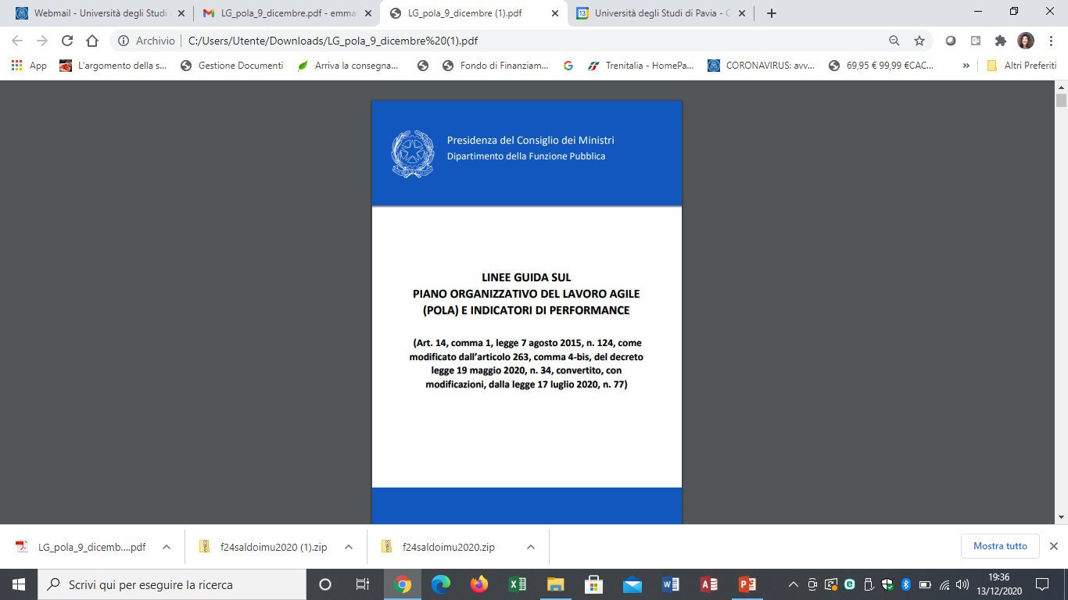

Slide 25
Contenuti minimi del POLA
Livello di attuazione e di sviluppo del lavoro agile
Modalità attuative
Soggetti, processi e strumenti del lavoro agile
Programma di sviluppo del lavoro agile

Slide 26
Emergenza: DPCM 3 dicembre
Dal 7 gennaio a fine semestre: riprende la didattica per il primo anno dei corsi di laurea triennali e magistrali
Quanto stabilito nella determina direttoriale sullo smartworking è prorogato al 15 gennaio

Slide 27
Budget 2021

Slide 28
PROGRAMMAZIONE PERSONALE 2021-23
PROPER 2020:
L’attribuzione dei punti organico PROPER è 41,27 ovvero il 100,2% delle cessazioni 2019

Slide 29
PROGRAMMAZIONE 2021-23
5,8 punti organico per i tecnici amministrativi 2,8 nel 2021 e 3 nel 2022.
Di questi 0,5 nel 2021 e 0,5 nel 2022 saranno destinati al cofinanziamento del reclutamento tecnici e CEL

Slide 30
CRITERI PROGRAMMAZIONE 2021-2022
Progressioni economiche verticali: continuerà l’azione di valorizzazione dell’apporto del personale in servizio sia per riconoscere il merito e la professionalità acquisita dal personale in servizio, che per sostenere il piano organizzativo in corso, con l’attivazione delle Unità Organizzative Complesse.
Edilizia e manutenzione: l’Ateneo, già da qualche anno, ha definito piani triennali che prevedono interventi particolarmente significativi, molti dei quali correlati a finanziamenti esterni (bandi Mur e finanziamenti regionali). Occorre garantire un adeguato supporto in termini di professionalità tecniche. Inoltre, in questo settore, si sono registrati numerosi trasferimenti verso altri Enti che hanno ridotto l’organico in misura rilevante.
ITC e supporto alla digitalizzazione: l’emergenza sanitaria ha evidenziato la necessità di potenziare le competenze disponibili per il supporto all’informatizzazione per tutte le esigenze connesse alla trasformazione digitale, alla dematerializzazione e allo sviluppo della didattica on-line.
Approvvigionamenti, contabilità e gestione amministrativa: i pensionamenti previsti nei prossimi anni, il livello di specializzazione e di competenza necessari per supportare adeguatamente i processi gestionali e la correttezza delle procedure richiedono un potenziamento di queste figure sia nelle strutture centrali che dipartimentali. Le esigenze verranno valutate utilizzando criteri di benchmarking che consentano di evidenziare le situazioni di maggior fabbisogno.
Supporto alla ricerca e alla terza missione: prosegue il rafforzamento delle figure professionali nell’ambito della ricerca e la terza missione per il quale è programmata l’emanazione di un bando per il reclutamento della posizione apicale dell’Area Ricerca e III missione.
Tecnici e CEL: infine si darà attuazione ai reclutamenti previsti dai punti già impegnati per il reclutamento di figure tecniche, cofinanziate dai dipartimenti. E’ previsto anche il reclutamento, cofinanziato dal dipartimento, di un Collaboratore Esperto Linguistico (CEL)

Slide 31
Stima indicatori PROPER

